Slide 1
স্বা
গ
ত
ম

Slide 2
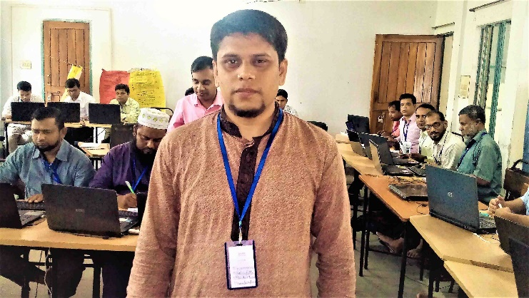
পরিচিতি
অধ্যায়ঃ ৪র্থ (আখলাক)
পাঠঃ 01
সময়ঃ ৫০ মিনিট
মোঃ সাইফুল ইসলাম
সহকারী শিক্ষক
সোনামুখী উচ্চ বিদ্যালয়
আক্কেলপুর,জয়পুরহাট।
মোবাইল-০১722606613
saifulpcakkelpur@gmail.com
B_8_ID_212

Slide 3
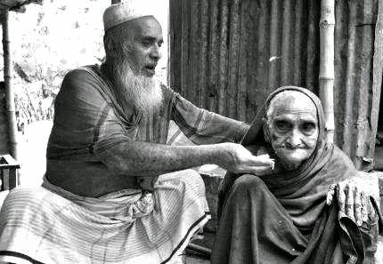
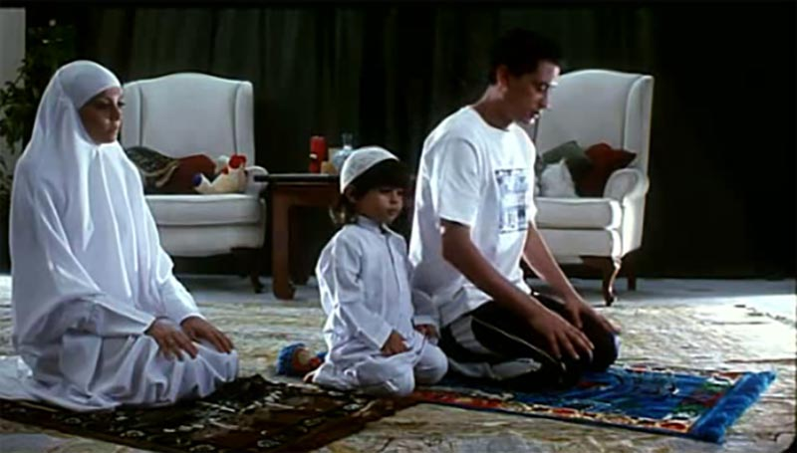
নিচের ছবি দু’টি লক্ষ কর...
চিত্র দু’টিতে কোন ধরণের আখলাকের বহিঃপ্রকাশ ঘটেছে

Slide 4
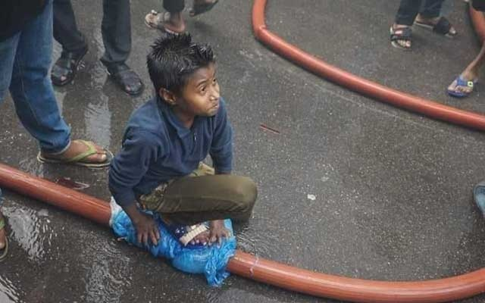
আজকের পাঠের বিষয়

Slide 5
শিখনফল
এ পাঠ শেষে শিক্ষার্থীরা.........
১। আখলাক কী তা লিখতে পারবে।
২। আখলাক এর প্রকারভেদ উল্লেখ করতে পারবে।
৩। আখলাকে হামিদার গুরুত্ব বর্ণনা করতে পারবে।
৪। আখলাকে হামিদার সুফল বিশ্লেষণ করতে পারবে।

Slide 6
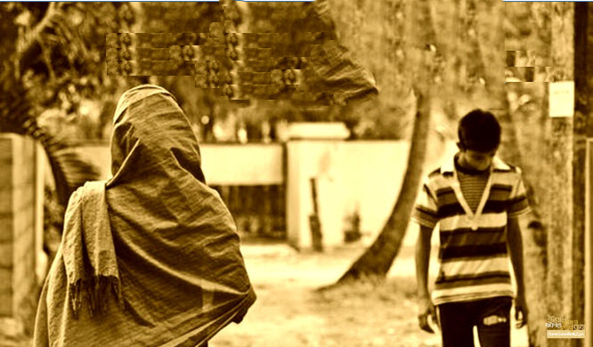
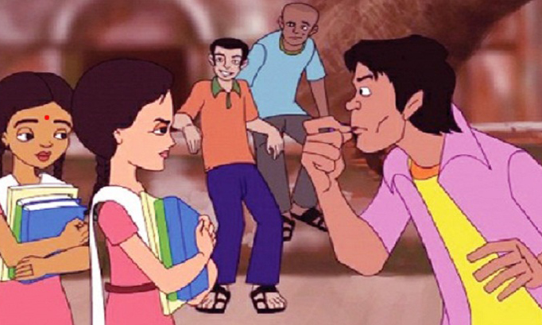
অর্থ-
স্বভাব
চরিত্র
আচার-আচরণ
মানুষের কাজকর্মে যেসব আচার আচরণ, ব্যবহার, চালচলন এবং স্বভাবের প্রকাশ পায়, সেসবের সমষ্টিকে আখলাক বলে।

Slide 7
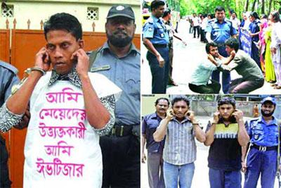
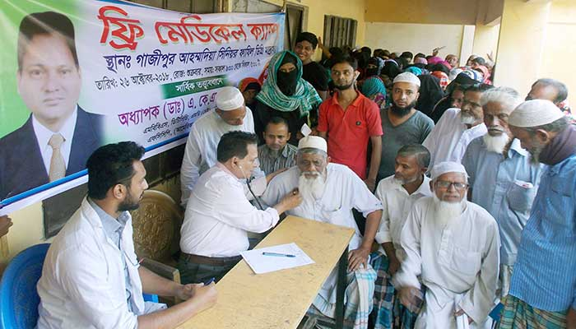
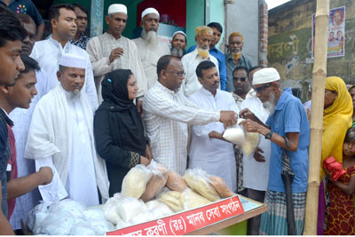
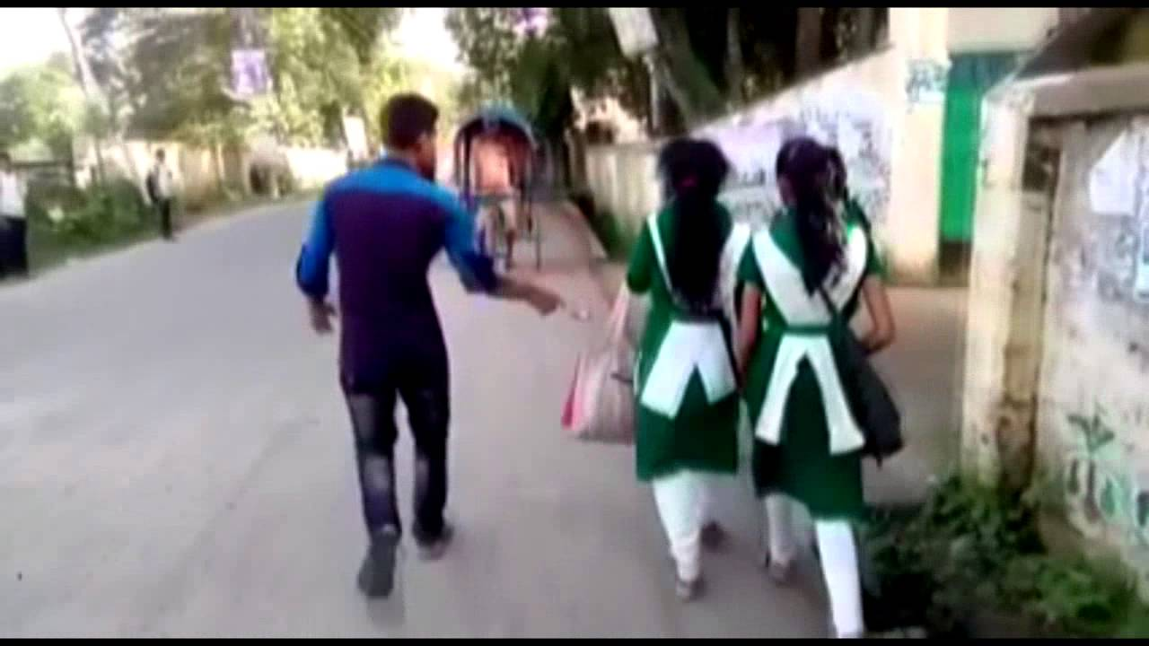
চিত্রগুলো লক্ষ কর
এখানে কত ধরণের কাজ দেখানো হয়েছে

Slide 8
আখলাক কত প্রকার?
আখলাক দুই প্রকার
.
.
1। আখলাকে হামিদা
২। আখলাকে যামিমা

Slide 9
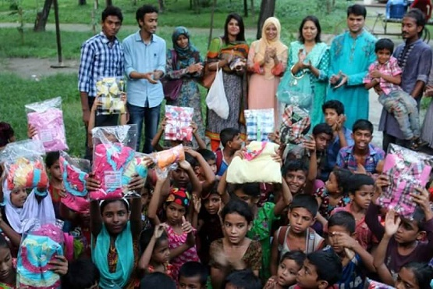
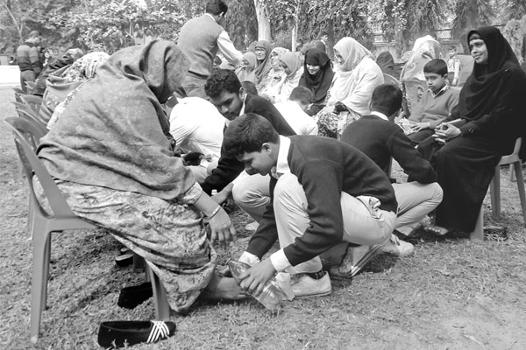
অর্থ-
উত্তম আচরণ
প্রশংসনীয় আচরণ
মানুষের দৈনন্দিন কাজকর্মের মাধ্যমে যেসব উত্তম আচার আচরণ, ব্যবহার, চালচলন এবং স্বভাবের প্রকাশ পায়, সেসবের সমষ্টিকে আখলাকে হামিদাহ বলে।

Slide 10
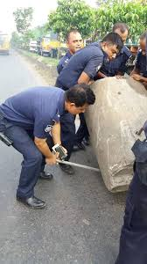
একক কাজ
সময়
৫ মিনিট
আখালাকে হামিদার অন্তর্ভুক্ত ৫টি কাজের নাম লিখ।
10
10

Slide 11
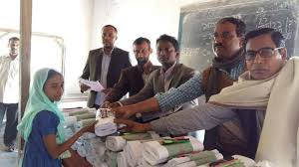
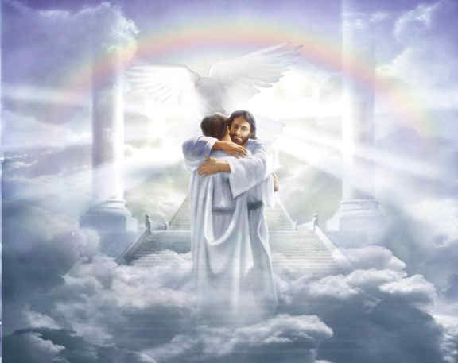
আখলাকে হামিদার গুরুত্ব
আখলাকে হামিদাহ এর মাধ্যমে সৎকর্মশীল ও আল্লাহর কাছে প্রিয় হওয়া যায়।
আখলাকে হামিদাহ এর ওপর আখিরাতের সুখ-দুঃখ নির্ভর করে।

Slide 12
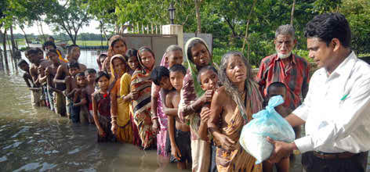
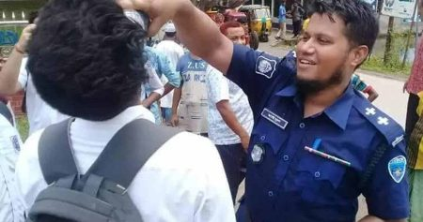
আখলাকে হামিদার গুরুত্ব
মানব জীবনের সুখ-শান্তি আখলাকে হামিদাহ এর ওপর নির্ভরশীল।
আখলাকে হামিদাহ এর মাধ্যমে উত্তম চরিত্র গড়ে ওঠে।

Slide 13
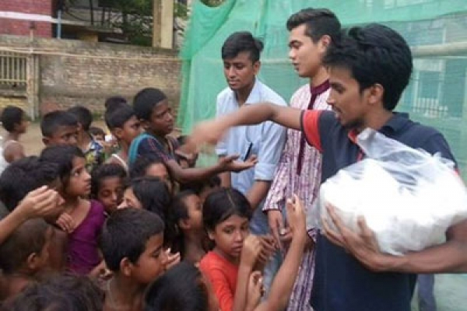
জোড়ায় কাজ
৫ মিনিট
যেকোনো একজন লিখ
আখলাকে হামিদার প্রভাবে ব্যক্তি জীবনে কী কী পরিবর্তন ঘটে লিখ।

Slide 14
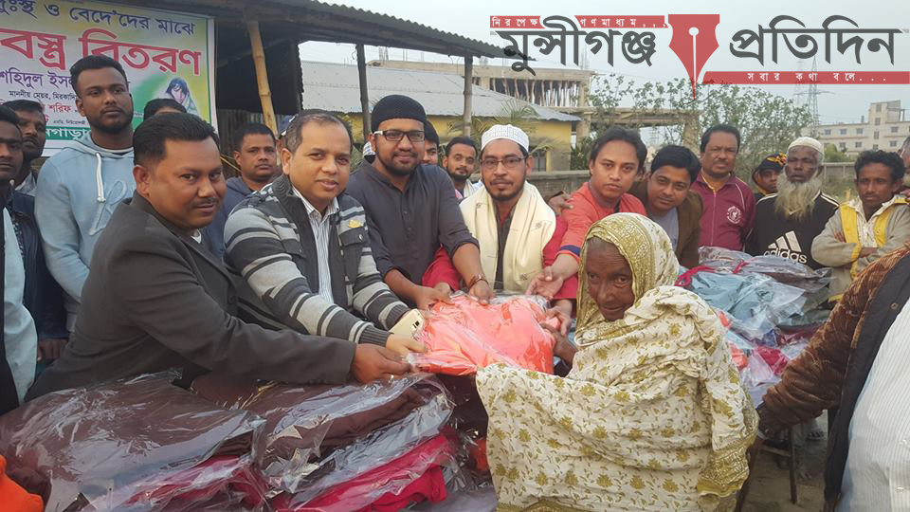
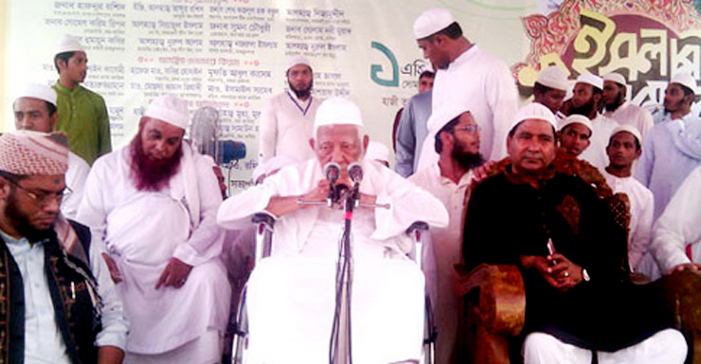
আখলাকে হামিদার সুফল
১। আল্লাহর ও তাঁর রাসূলের ভালোবাসা লাভ
উত্তম চরিত্রে অধিকারী হলে মহান আল্লাহ ও তাঁর রাসূল (স)-এর সন্তুষ্টি অর্জন করা যায়।
অর্থ: ‘তোমাদের মধ্যে সে ব্যক্তি আমার নিকট অধিক প্রিয়, যার চরিত্র সর্বোত্তম।’ (বুখারি )
এ সম্পর্কে মহানবী (সঃ) বলেন-

Slide 15
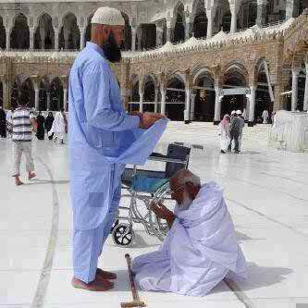
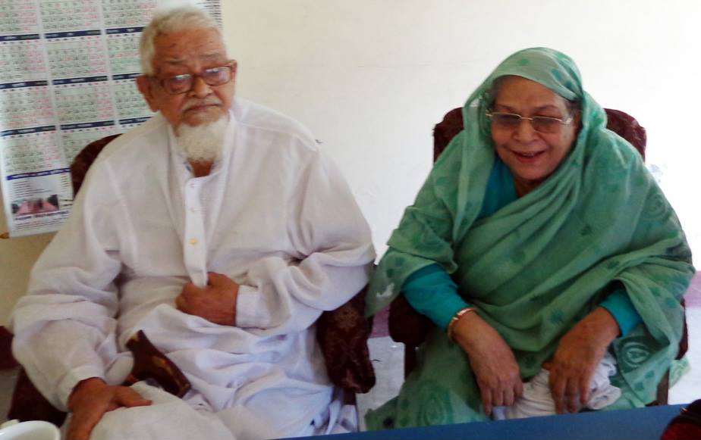
২। ঈমানের পূর্ণতা অর্জন
আখলাকে হামিদার সুফল
উত্তম চরিত্র মানুষের ইমানকে পূর্ণতা দান করে।
এ সম্পর্কে মহানবী (সঃ) বলেন-
অর্থ: ‘পূর্ণ মুমিন তাঁরাই, যাদের চরিত্র মহান ও সুন্দরতম।’ (আবু দাউদ)

Slide 16
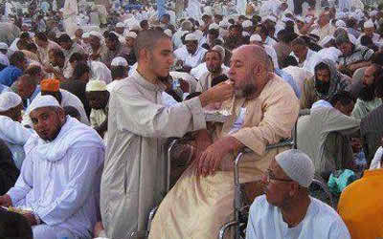
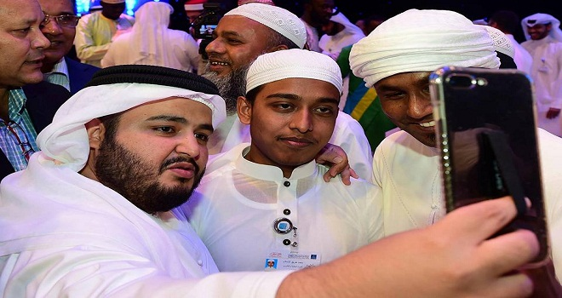
আখলাকে হামিদার সুফল
৩। সর্বোত্তম মর্যাদা লাভ
পৃথিবী শ্রেষ্ঠ হাফেজে কুরআন
অর্থ: ‘তোমাদের মধ্যে সেই ব্যক্তিই শ্রেষ্ঠ, যার চরিত্র সর্বোত্তম।’ (বুখারি )
উত্তম চরিত্রে অধিকারী ব্যক্তি মহান আল্লাহ ও তাঁর রাসূল (স।)-এর নিকট উঁচু মর্যাদা লাভ করে ।
এ সম্পর্কে মহানবী (সঃ) বলেন-

Slide 17
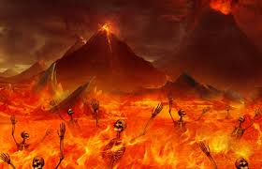
৪। জাহান্নাম থেকে পরিত্রাণ লাভ
আখলাকে হামিদার সুফল
মহান আল্লাহ উত্তম চরিত্রবান ব্যক্তিকে জাহান্নামের আগুন থেকে রেহাই দিবেন।
অর্থ: ‘আল্লাহ তাআলা যার গঠন ও স্বভাব সুন্দর করেছেন, দোযখের অগ্নি তাকে ভক্ষণ করবে না ।’ (তাবারানি ও বায়হাকি)
এ সম্পর্কে মহানবী (সঃ) বলেন-

Slide 18
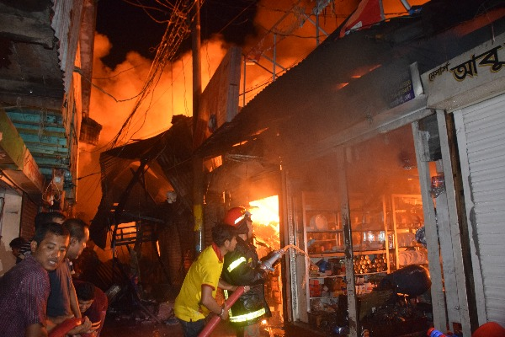
প্রতিটি দলে যেকোনো একজন লিখবে
দলীয় কাজ
৭+৫ মিনিট
সদাচরণের একটি তালিকা তৈরি কর।

Slide 19
বহুনির্বাচনী প্রশ্নের জন্য নিচের আইকনে ক্লিক করুণ
ব্রাউজারের ফন্ট সাইজ বড় করে নিতে হবে

Slide 20
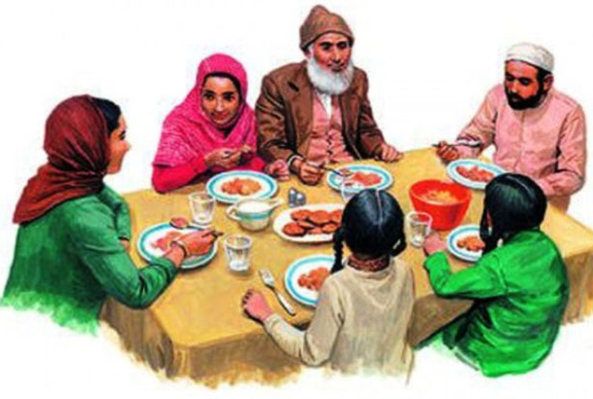
আগামীকাল এই প্রশ্নের উত্তর লিখে নিয়ে আসবে
পারিবারিক জীবনে আখলাকের পাঁচটি ভাল ও মন্দ দিক লিখ।

Slide 21
আল্লাহ হাফেজ

